Slide 1
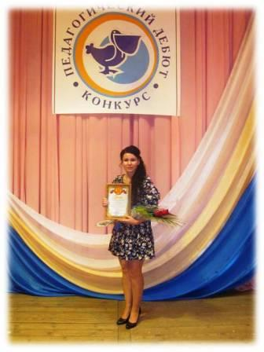
Арбекова Нина Павловна
Место работы:
МАДОУ детский сад
«Буратино» п. Пруды
Должность:
Старший воспитатель

Slide 2
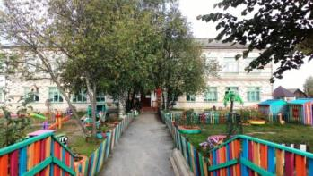
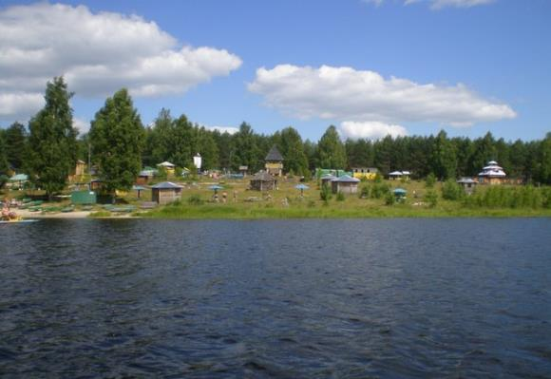
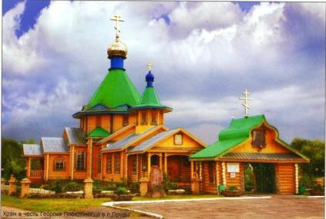
Тема презентации:
«Модель
методического сопровождения профессиональной компетентности педагогов»
Воспитание любви к родному краю, к родной культуре, к родному городу, к родной речи- задача первостепенной важности, и нет необходимости это доказывать.
Д.С. Лихачёв

Slide 3
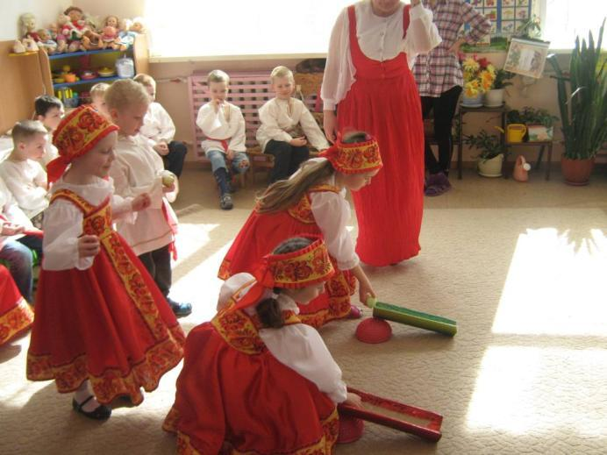
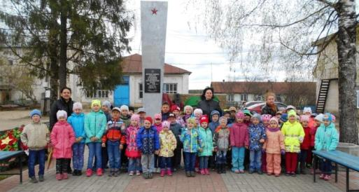
Государственная программа «Патриотическое воспитание граждан Российской Федерации на 2016-2020 годы»
«Национальная доктрина образования в РФ»
Закон «Об образовании в Российской Федерации»
«ФГОС ДО»
Необходимость включения регионального компонента в образовательную систему
Противоречия
между повышенными требованиями к работе педагогов и неготовностью к удовлетворению данных ожиданий общества в силу недостаточности научно-методической (нет стройной методической системы, отражающей всю полноту данного вопроса) и технологической поддержки их деятельности
между сохранением традиционных подходов в управлении методической работой в ДОО и неудовлетворенностью педагогов устаревшими формами, методами, содержанием методической работы

Slide 4
«Деятельностный аспект личного вклада педагога в развитие образования»
Модель
методического сопровождения профессиональной компетентности педагогов
Аналитико- диагностический этап
Проектировочный этап
Этап реализации модели
Контрольно-оценочный этап
Разработка плана повышения профессиональной компетентности педагогов
- Определение форм и методов работы с педагогами.
-Реализация модели повышения профессиональной компетентности педагогов
-Диагностика профессиональной компетентности педагогов;
-Анализ результатов;
-Обобщение опыта педагогов;
-Определение перспектив дальнейшей работы по теме с учетом полученных результатов
-анализ состояния образовательного процесса в ДОУ;
-диагностика профессиональной компетентности педагогов, готовностиь принятия инновационной деятельности
Формы
-Тестирование, наблюдение, анализ деятельности педагогов
-Анкетирование
Формы: мастер-класс, семинар практикум
коммуникативно-диалоговые технологии (дискуссия, диалог и «техника аквариума», мозговая атака, создание коллажей);
имитационно-игровые технологии (ролевая игра);
проблемно-поисковые технологии (инфокоммуникационные) (электронные средства поддержки и развития образовательного процесса, цифровые образовательные ресурсы, возможности, электронные учебно-методические комплексы, слайд-лекции).
Формы
- Педагогические проекты
-Творческие презентации
-Самоанализ т.д.
РЕЗУЛЬТАТ
Саморазвитие педагогов
Сформированность профессиональной компетентности педагогов
Внедрение в образовательное пространство ДОО регионального компонента

Slide 5
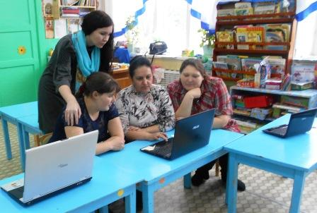
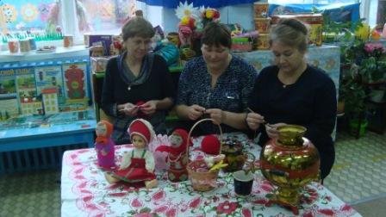
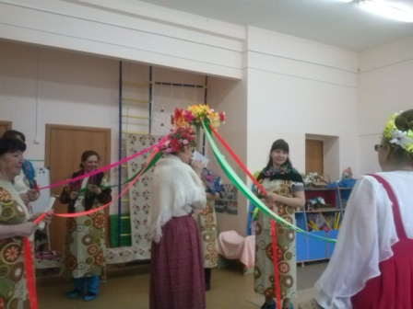
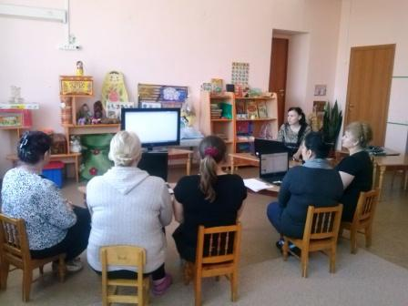
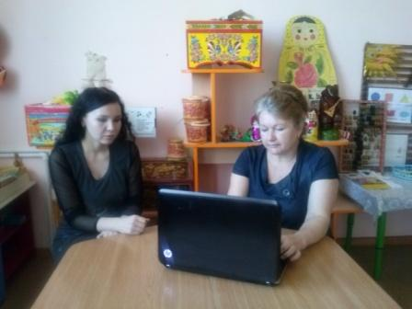
Организация работы клуба «Педагогическое мастерство»
Мастер классы
Круглый стол
Семинар-практикум «Современные образовательные технологии» №1 «ИКТ»
Мастер-класс «Русская народная игрушка»
Индивидуальные консультации
Формы работы
Наставничество
Неделя педагогического мастерства
Практические занятия
Ярмарка проектов
Семинары-практикумы
Круглый стол «Опыт работы ДОО
г. Нижнего Новгорода»
Индивидуальное практическое занятие с педагогом
Мастер-класс «Разгуляйся, распотешься русская душа»

Slide 6
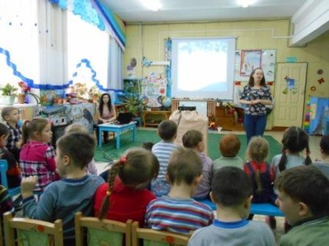
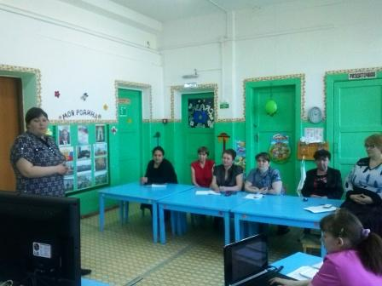
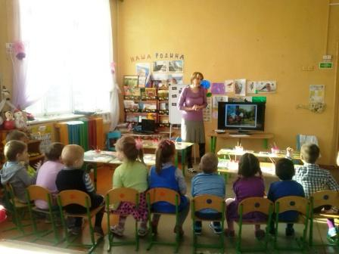
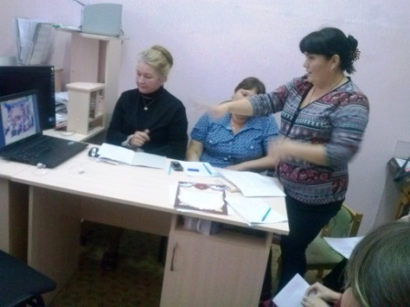
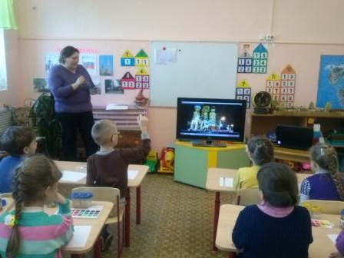
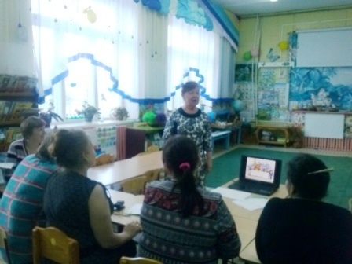
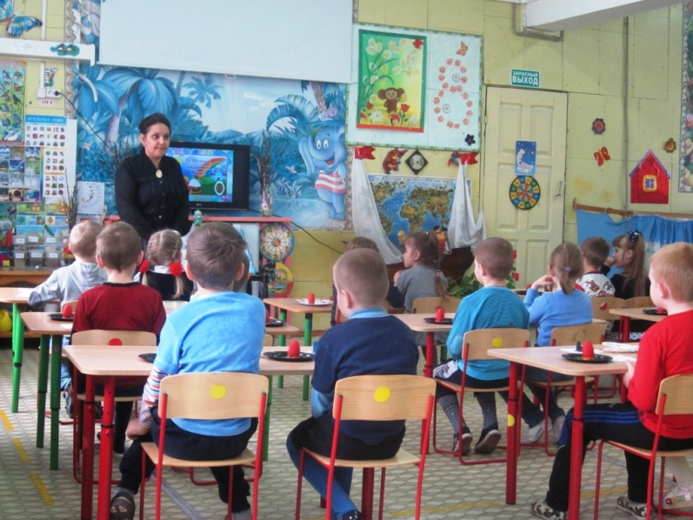
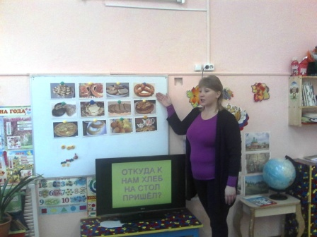
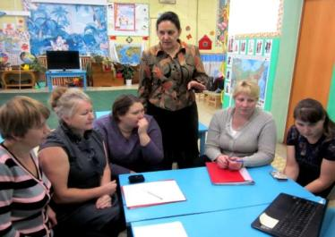
«Неделя педагогического мастерства»
«Ярмарка проектов»
Интерактивная игра с детьми старшего дошкольного возраста «Мы выбираем спорт!»
Открытое занятие с применением ИКТ «Моя семья» средняя группа
Открытое занятие по ХЭР с применением ИКТ «Салют над столицей» подготовительная группа
Открытое занятие по ХЭР для педагогов РМО «Пасхальный калейдоскоп»
Викторина «Хлеб – всему голова!»

Slide 7
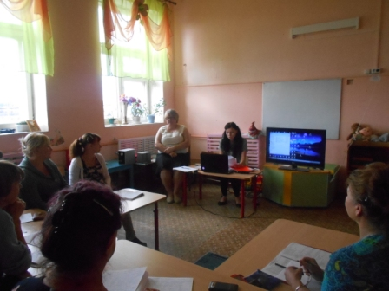
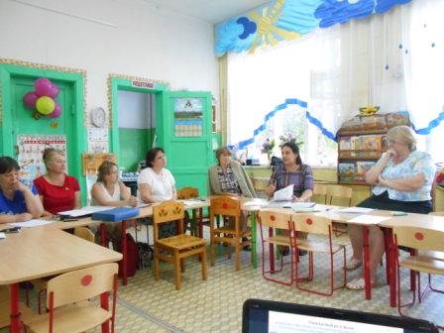
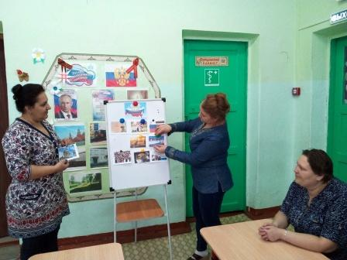
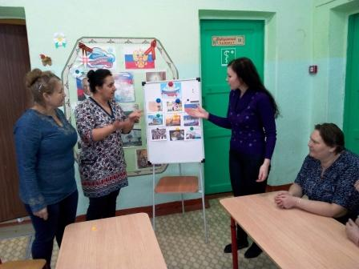
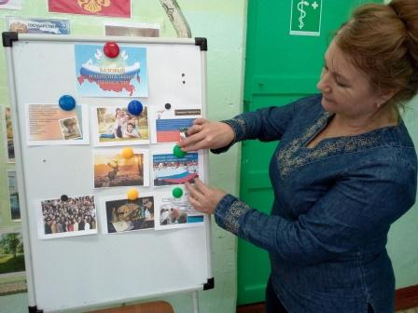
Методы работы с педагогами
коммуникативно-диалоговые технологии (дискуссия, диалог и «техника аквариума», мозговая атака, создание коллажей);
имитационно-игровые технологии (ролевая игра);
проблемно-поисковые технологии (инфокоммуникационные) (электронные средства поддержки и развития образовательного процесса, цифровые образовательные ресурсы, возможности, электронные учебно-методические комплексы, слайд-лекции).
Коллаж «Базовые национальные ценности»

Slide 8
«Литература»
Белая К.Ю. Инновационная деятельность в ДОУ: Метод. пособие. М.,2005.
Комарова И.И., Туликов А.В. «Информационно-коммуникативные технологии в дошкольном образовании / под ред. Комаровой Т.С.-М.:М-С, 2013
Князева О.Л., Маханева М.Д. «Приобщение детей к истокам русской народной культуры». 2016
Пантелеева Н.Г. Знакомим детей с малой родиной. Методическое пособие. ТЦ Сфера, 2015.
Мой родной дом. Программа нравственно-патриотического воспитания дошкольников. Под общ. ред. Т. И. Оверчук.: Мозаика-Синтез; Москва; 2004.
Социальная сеть работников образования nsportal.ru, maaam.ru

